Slide 1
Гурток
«Музична
капель»
керівник: Гундорова К.М.

Slide 2
«Музика показує людині
ті можливості величчя,
які є в його душі…..»

Slide 3
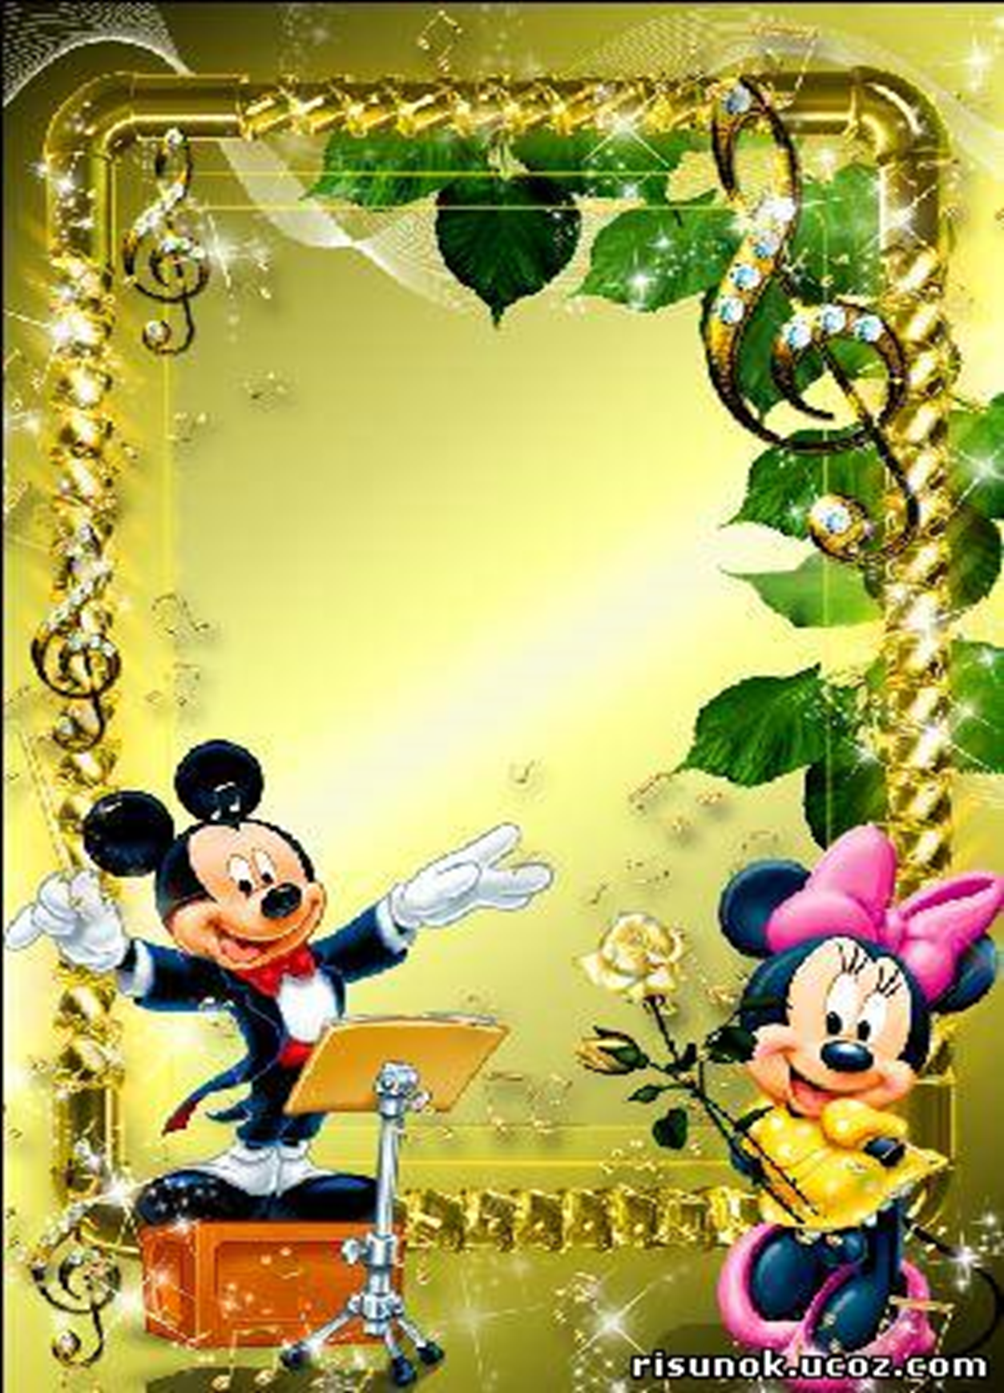
Мета: ознайомити дітей з джерелом музичної культури, з майстерністю вокалу, виховувати культуру поведінки під час співу і прослуховування музики, навчати правильно вступати, брати дихання; вчити правильно вести себе на сцені, співати природнім голосом, емоційно коррегувати навик вираження на словах своїх думок, розвивати пам'ять і музичний слух.

Slide 4
Наші музичні
будні
Наші музичні будні

Slide 5
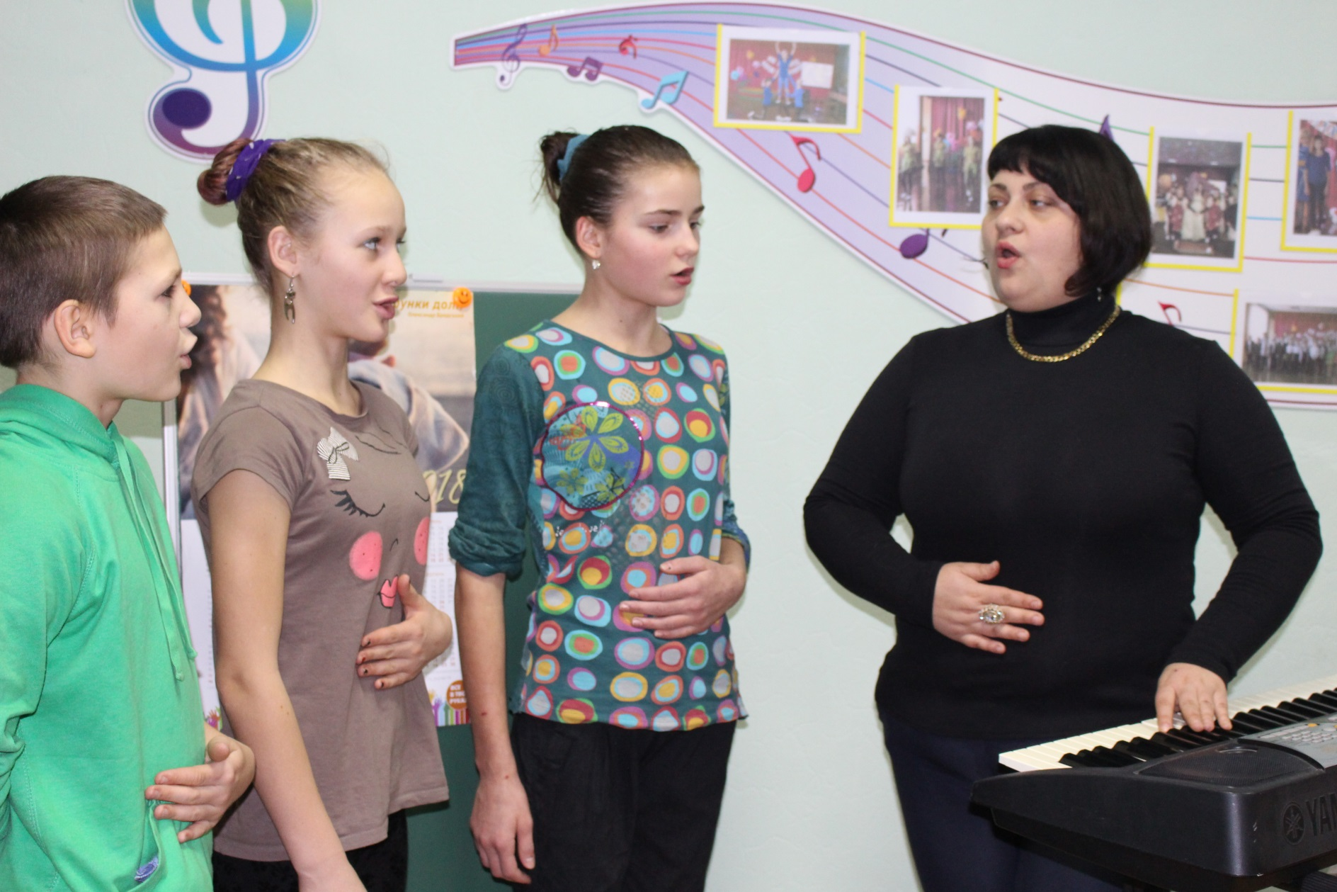

Slide 6
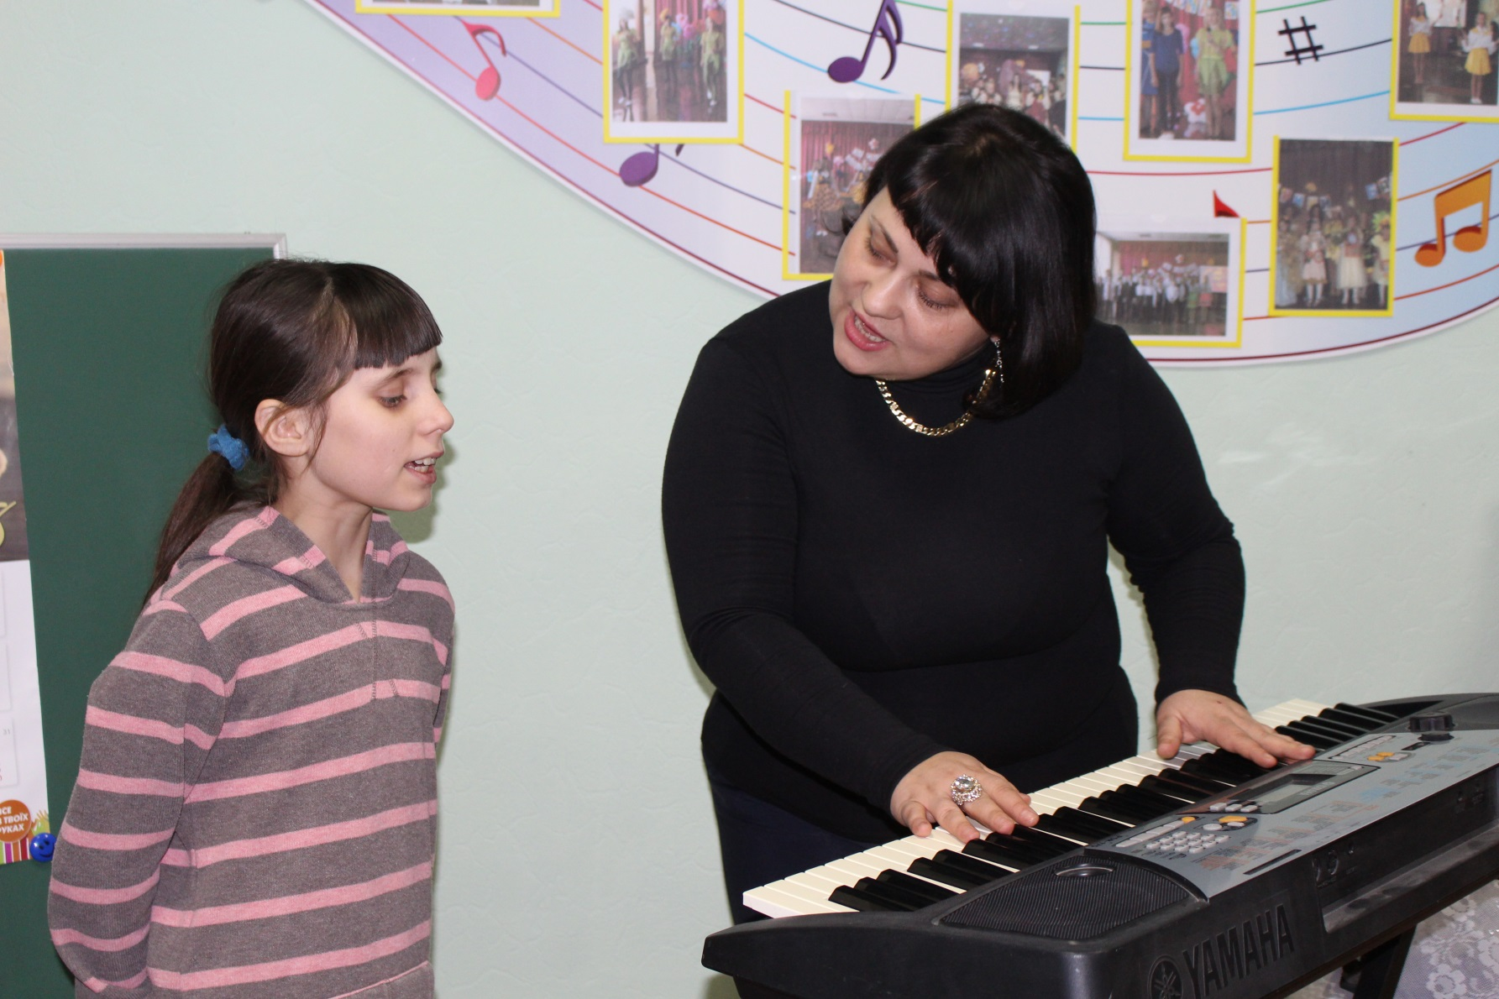

Slide 7
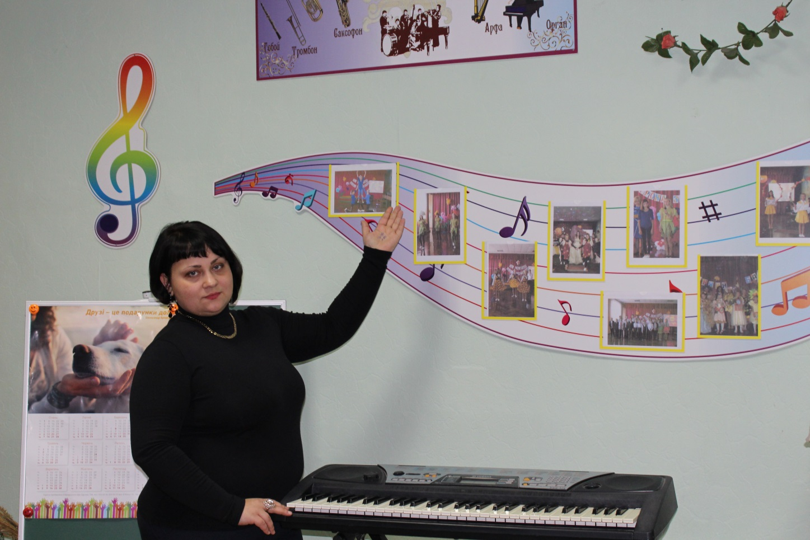

Slide 8
Гармонія душі та пісні –
музичні свята.

Slide 9
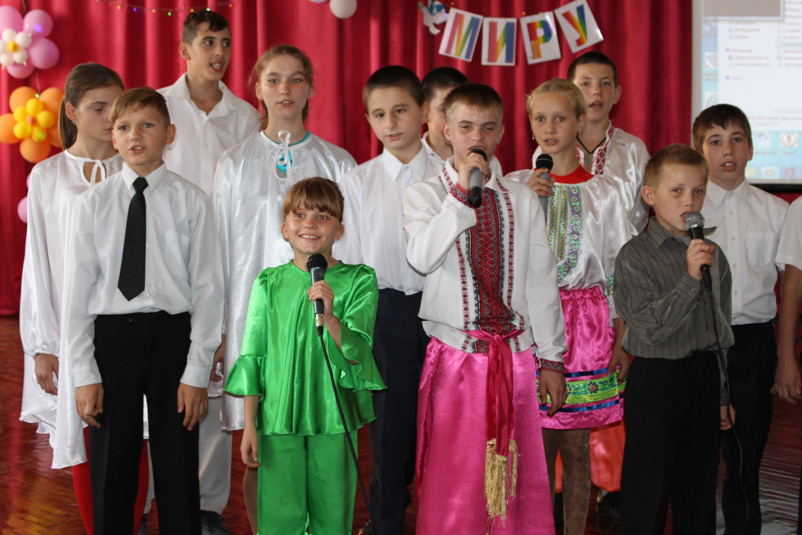

Slide 10
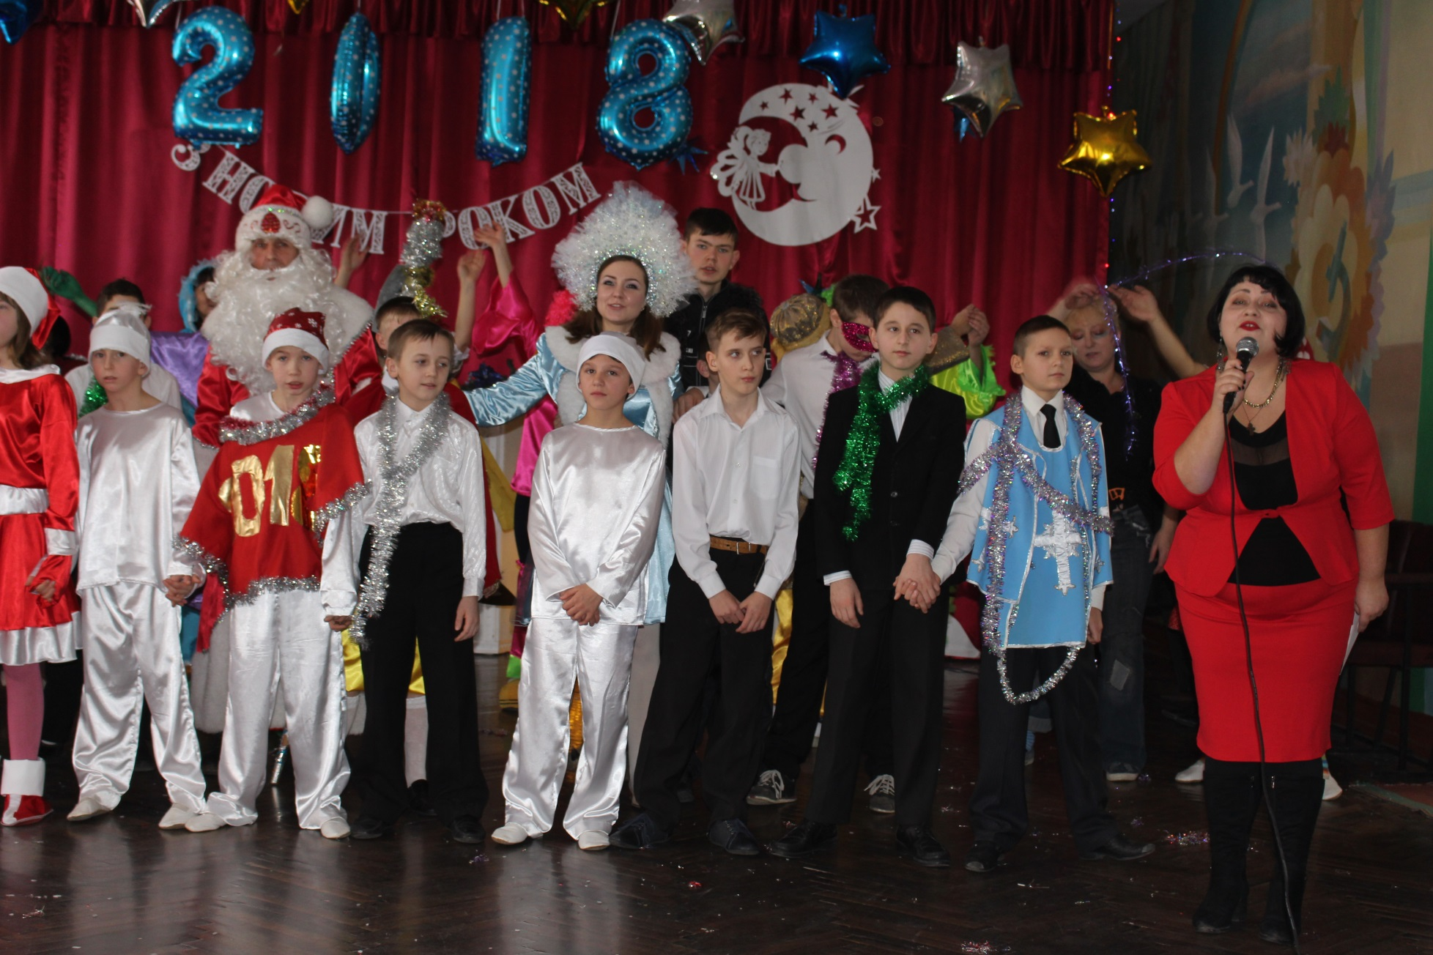

Slide 11
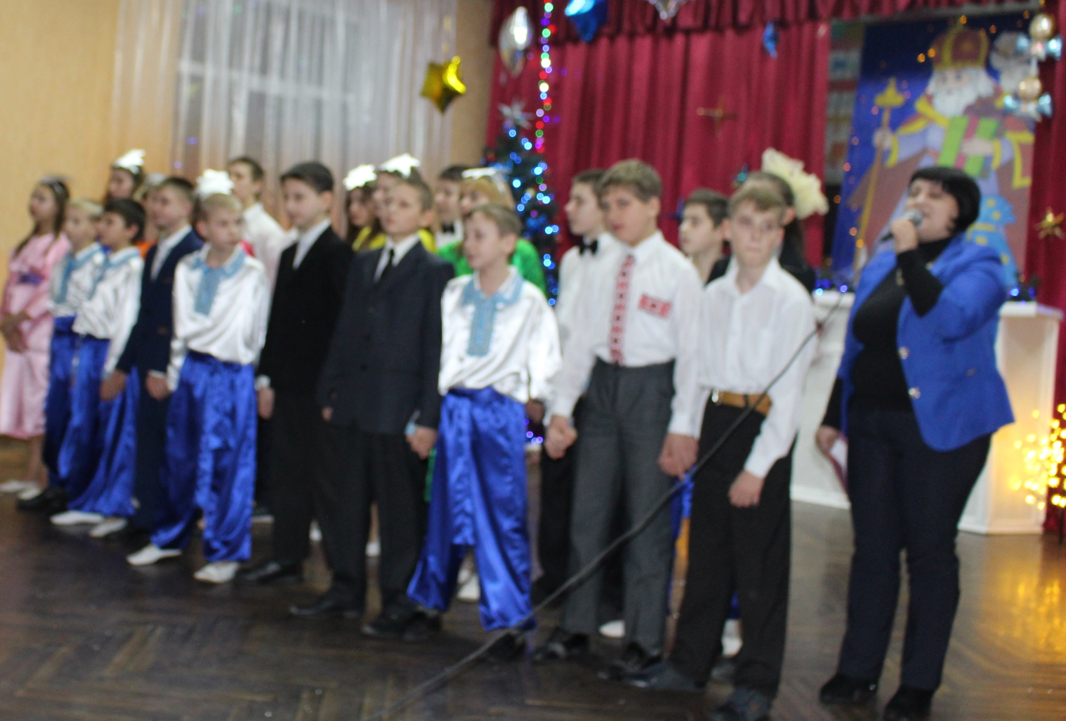

Slide 12
